Slide 1


Leaflet SG 活動紹介
2021年3月17日
OpenChainプロジェクト
Japan WG Supplier-Leaflet SG
CC0-1.0

Slide 2

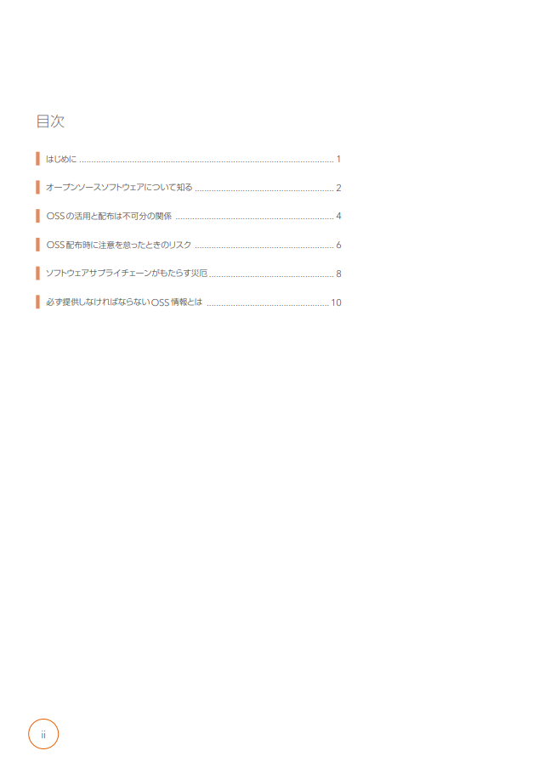
Supplier-Leaflet とは?
OSSとは何かといった基本から、それらを扱うときにはどのような対応が必要か、それら対応を怠った際にはどのような事が起こりうるか
上記事柄を分かり易く10ページ前後に纏めたパンフレット
CC0-1.0

Slide 3
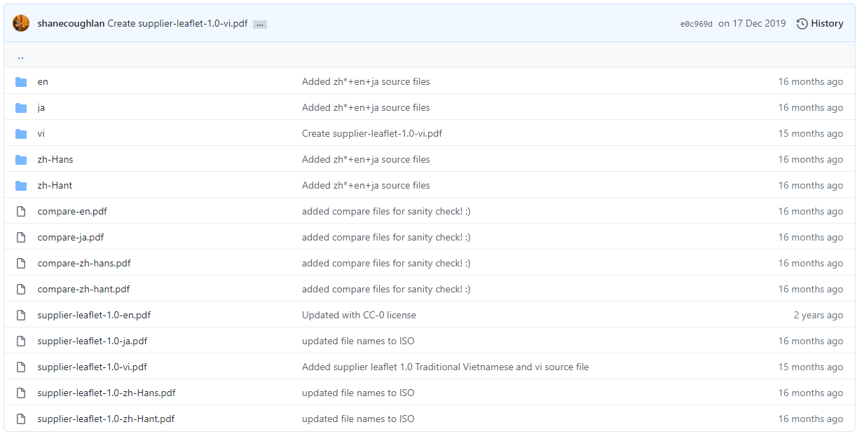
JWG主導、4か国語に翻訳
OpenChain Projectにおいては、ソフトウェアサプライチェーンにおけるOSSライセンスコンプライアンスの難しさが当初から重要視されていたため、実務に携われている方の多いJWGにおいて、調達に関わる方などOSSに詳しくない方にも分かり易い簡単なガイドブックの作成を求める声がありました。
議論と文章の推敲を重ね、2019年4月に日本語版、5月に英語版が完成
その後は、各国WGの協力の元、中国語(繁体字、簡体字)、ベトナム語へと翻訳されました。
https://github.com/OpenChain-Project/Curriculum/tree/master/supplier-leaflet
CC0-1.0

Slide 4
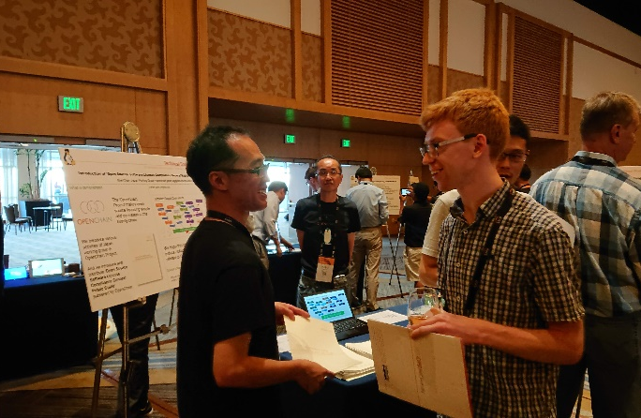
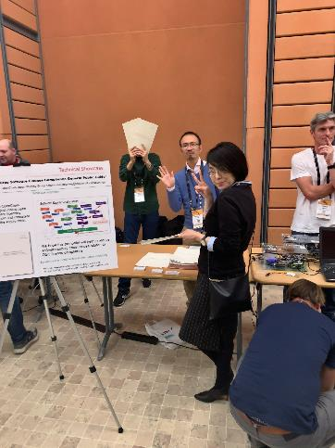
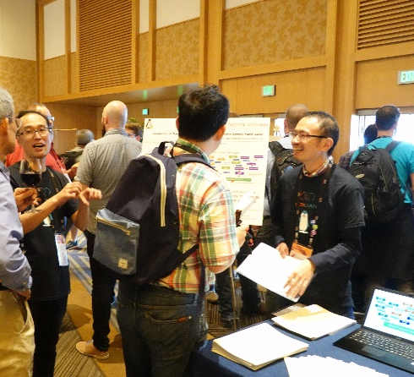
広報活動
OpenChain JWGのメンバーが推進したいこと、必要だと考えていることは、OSSに関する知識を持つ方々を増やすことであり、多くの方がガイドブックを必要とする時に利用していただけることが目的です
Promotion WGのメンバーと協力、国内外のイベントに参加し、Leafletを配り、OpenChainの活動とその大切さを紹介してきました。
今は、少しの間、休眠中・・・
Open Source Summit North America and Europe, 2019
CC0-1.0

